Slide 1

Introducción al uso educativo de wikis
Tema 1: Introducción a los wikis
Antonio García Domínguez
Lorena Gutiérrez Madroñal
Manuel Palomo Duarte
Departamento de Ingeniería Informática

Slide 2
Índice
Qué es un wiki
Wiki vs CMS
Wiki y CSCW
Wiki y otras herramientas web 2.0
Software (libre) para wikis
Estructura del resto del curso

Slide 3


¿Qué es un wiki?
Web editable con un navegador web
Fomentan la cooperación entre iguales (pares)
Las ideas/conceptos se relacionan con enlaces
Wikipedia es el wiki más famoso,
¡pero no es el único!

Slide 4
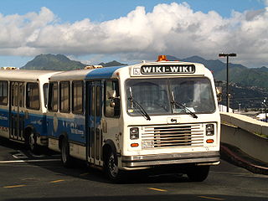
Origen de “wiki”
Ward Cunningham: creador del primer wiki
  Un día en 1995 cogió una lanzadera en el aeropuerto de Honolulu, la “Wiki Wiki Shuttle”...
  … y cuando quiso crear una web “rápida” de elaborar la llamó la “WikiWikiWeb” o “web muy rápida” en hawaiano → el primer wiki
Ojo, también es acrónimo de “What I Know Is”
  "HNL Wiki Wiki Bus" by Andrew Laing - Wiki-Wiki!!!. Licensed under CC BY-SA 2.0 via Wikimedia Commons - https://commons.wikimedia.org/wiki/File:HNL_Wiki_Wiki_Bus.jpg#/media/File:HNL_Wiki_Wiki_Bus.jpg

Slide 5
Wiki vs CMS
Content Management System: web editable por un grupo cerrado (ej. uca.es)
  Creación de información estructurada/controlada
  Hay roles jerárquicos: usuarios que crean artículos, otros que revisan, publican, etc.
Wiki: web editable por una comunidad de iguales (pares)
  Permiten que los lectores ayuden a completarla
  Control de permisos muy laxo (horizontalidad)

Slide 6
Principios básicos de wiki
Desde sus inicios los wikis han tratado los enlaces rotos de manera “alternativa”
  Frente al “Error 404, consulte al administrador”

Slide 7
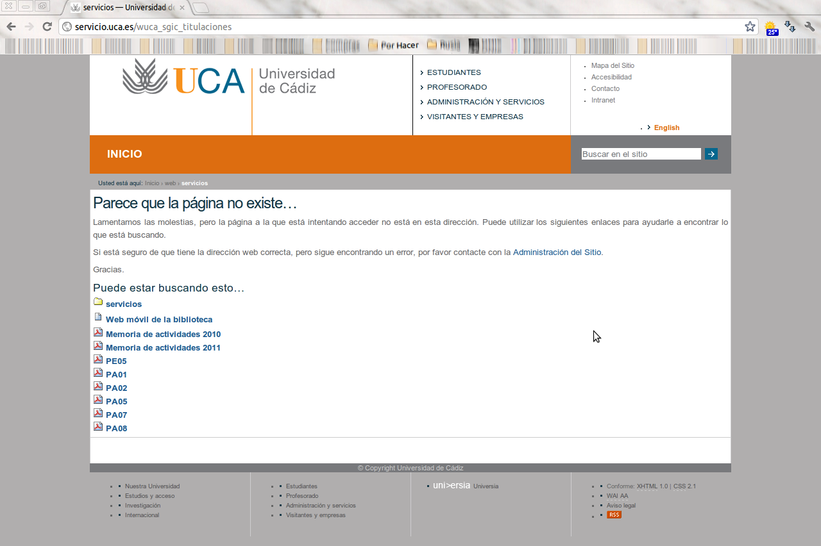

Slide 8
Principios básicos de wiki
Desde sus inicios los wikis han tratado los enlaces rotos de manera “alternativa”
  Frente al “Error 404, consulte al administrador”
  Tenemos “La página no existe, ¿desea crearla?”

Slide 9


Slide 10
Principios básicos de wiki
Esto anima a los lectores a editar
  Se pasa de ser lector a creador de contenido muy rápidamente
  “Si has llegado hasta aquí algo podrás aportar”
Un enlace roto es una oportunidad de crecer
  Hay que ponerlos “sin miedo”
  Da igual que haya “ediciones imperfectas”, ya las arreglará otro lector con mayores conocimientos

Slide 11
Wiki y CSCW
Un wiki es un tipo de herramienta informática para trabajo colaborativo (CSCW)
  Hay otras: Google Drive, pads, etc.
Un wiki sirve para editar un conjunto de páginas web (conocimiento) interconectadas
El wiki apuesta por el control laxo, relación entre conceptos y colaboración

Slide 12
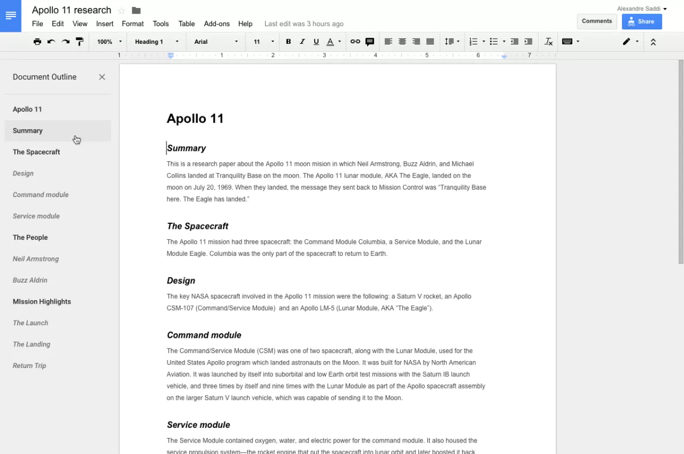
Wiki y CSCW
Google Drive (a.k.a. Google Docs) es un editor de texto on-line
  Más opciones de formato, etc
  No interrelaciona documentos/conocimiento

Slide 13
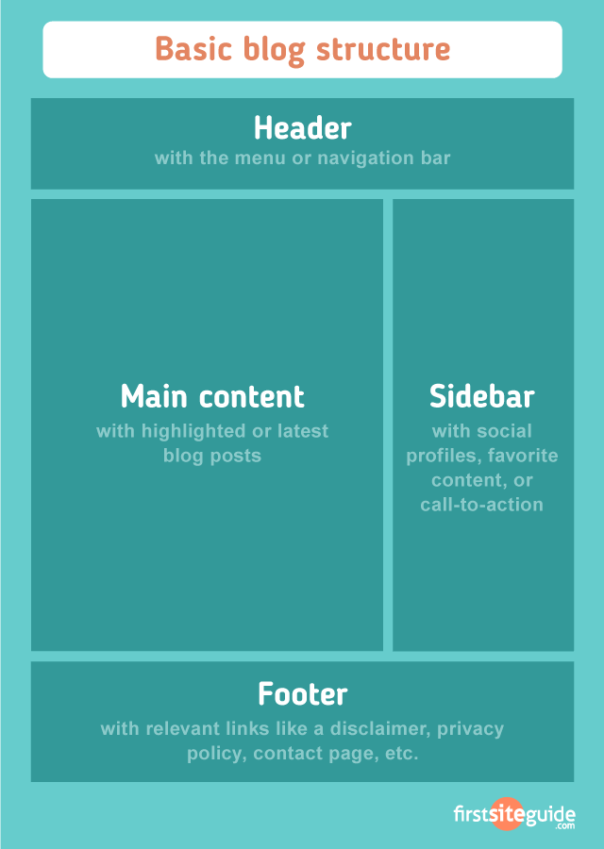
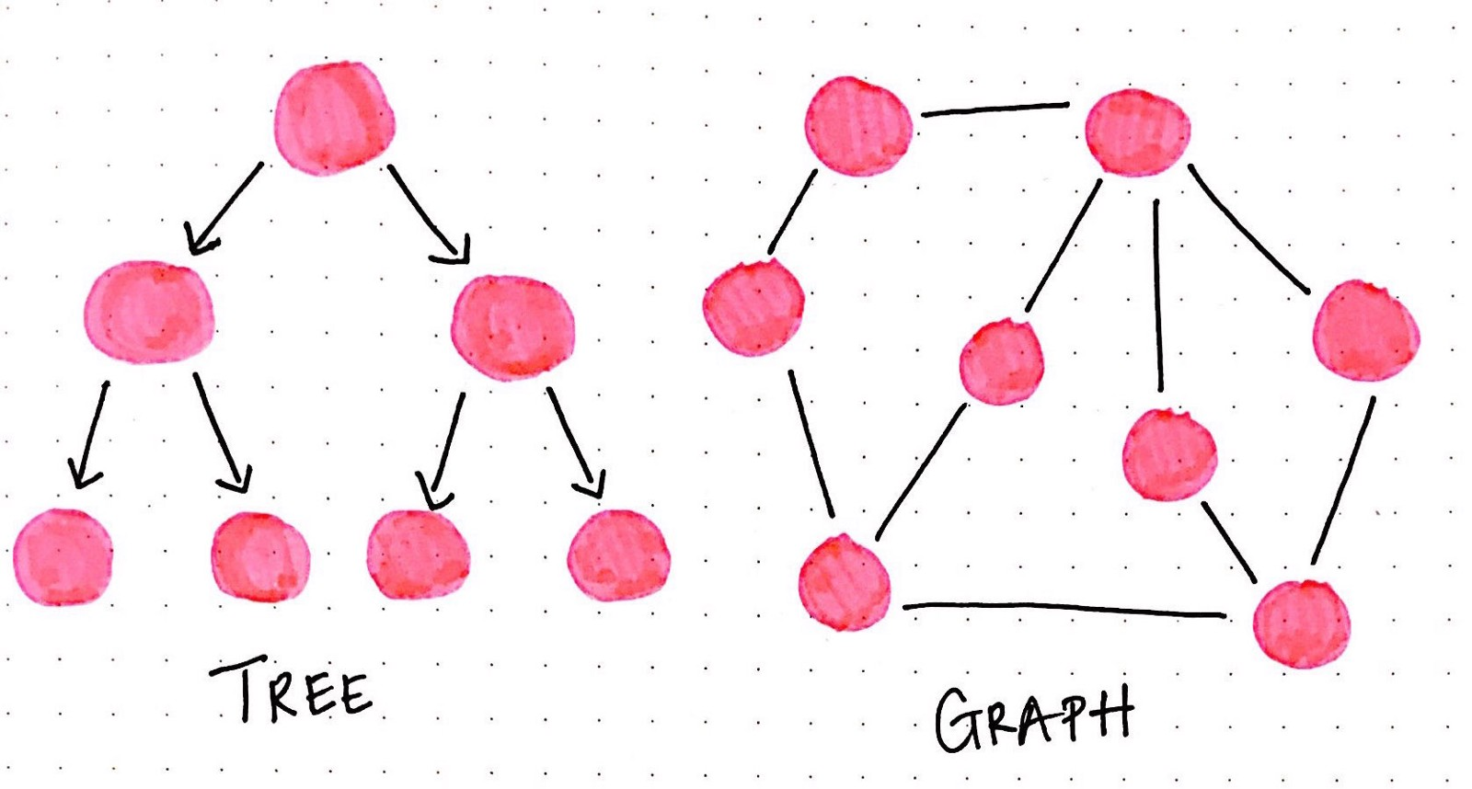
Wiki y otras herramientas web 2.0
Diferencias respecto a Blogs centralizado
  Cada usuario solo escribe determinada información que es aprobada por un superior

Slide 14
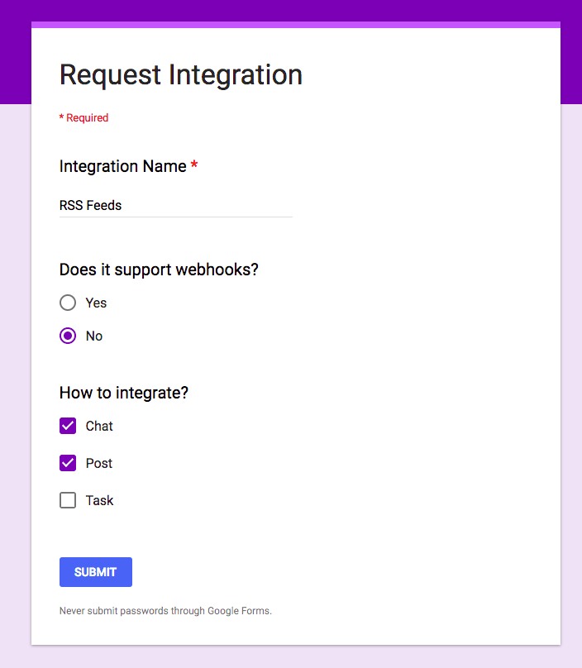
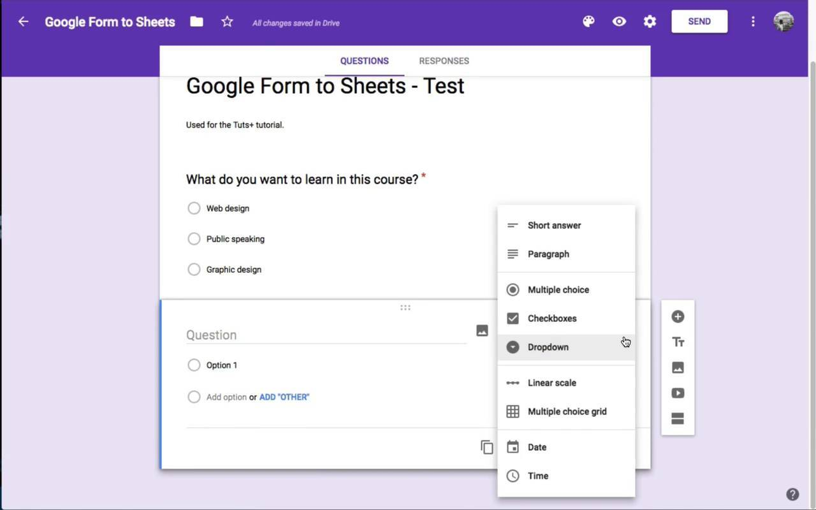
Wiki y otras herramientas web 2.0
Diferencias respecto a Google Forms
  Recopila información de usuarios registrados, por invitación o anónimos

Slide 15
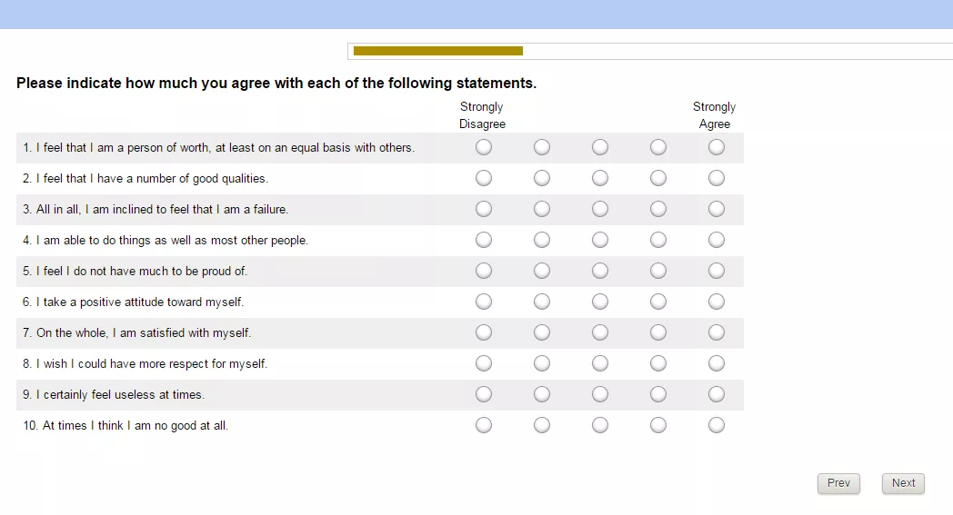
Wiki y otras herramientas web 2.0
Diferencia respecto a on-line survey tools

Slide 16
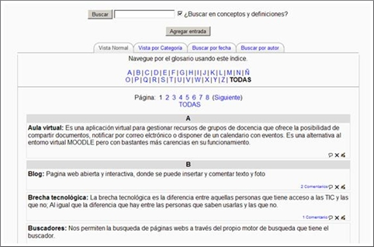
Wiki y otras herramientas web 2.0
Diferencia respecto a glosario de Moodle
  El glosario es para crear (colaborativamente) un “diccionario” de definiciones
  Puede requerir aprobación del profesor

Slide 17
Software para wikis
¿Existe un solo software para hacer wikis o muchos?

Slide 18

Software para wikis
¿Existe un solo software para hacer wikis o muchos?
  ¿Existen muchos navegadores web?

Slide 19
Software para wikis
¿Existe un solo software para hacer wikis o muchos?
  Existen muchos navegadores web: unos consumen pocos recursos (para móviles), otros permiten mucha personalización, sincronizan contenidos, etc.
Todos son wikis ⇒ objetivo similar
  Si se hace un software wiki nuevo es “por algo”: más fácil de editar, más potente, más integrable, más accesible, etc.

Slide 20





Software libre para wikis
Como sistemas independientes
  Dokuwiki: el más básico (y fácil de instalar)
  MediaWiki: el más potente (Wikipedia)
  Tikiwiki: como otros muchos más ...
Como parte de sistemas mayores
  Redmine incorpora wikis para apoyo al desarrollo de software
  Moodle incorpora wikis integrados en su sistema de accesos, calificaciones, etc.

Slide 21
Software para wikis
El software para crear wikis se instala en un servidor (no en un PC):
  Para soportar carga de trabajo, por seguridad, ...
  Aunque sean software libre hay que instalar, configurar, adaptar y mantener el wiki
  En la UCA: el wiki integrado de Moodle es más bien sencillo, pero suele ser suficiente para clase
  Hay empresas que ofrecen wikis: gratis, con publicidad, de pago, freemium, etc.

Slide 22

Gracias por su atención
¿Preguntas?

